Slide 1
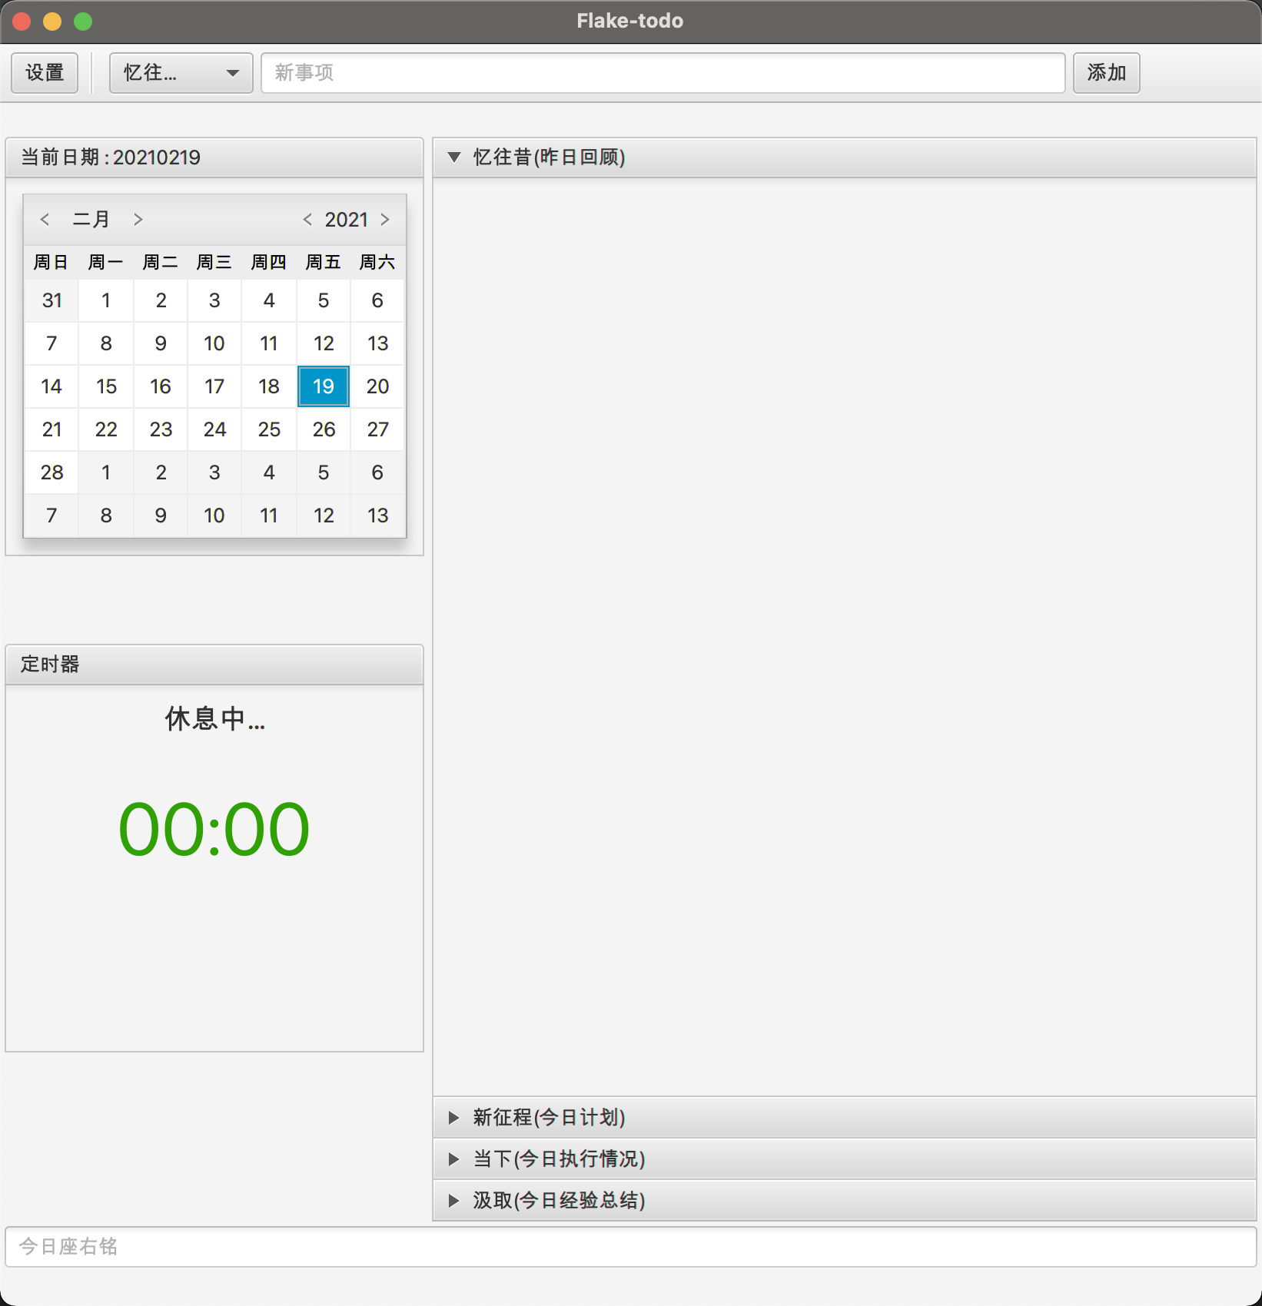
1. 全局视图: 根据优先级排列未完成任务

Slide 2
1
2
3
4

Slide 3
1
2
3
4

Slide 4
1
2
3
4

Slide 5
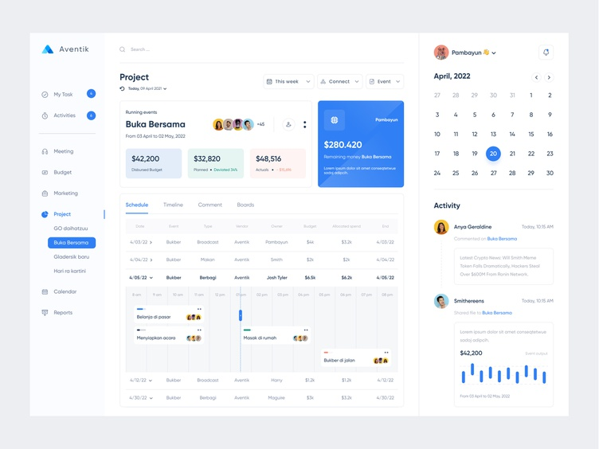

Slide 6
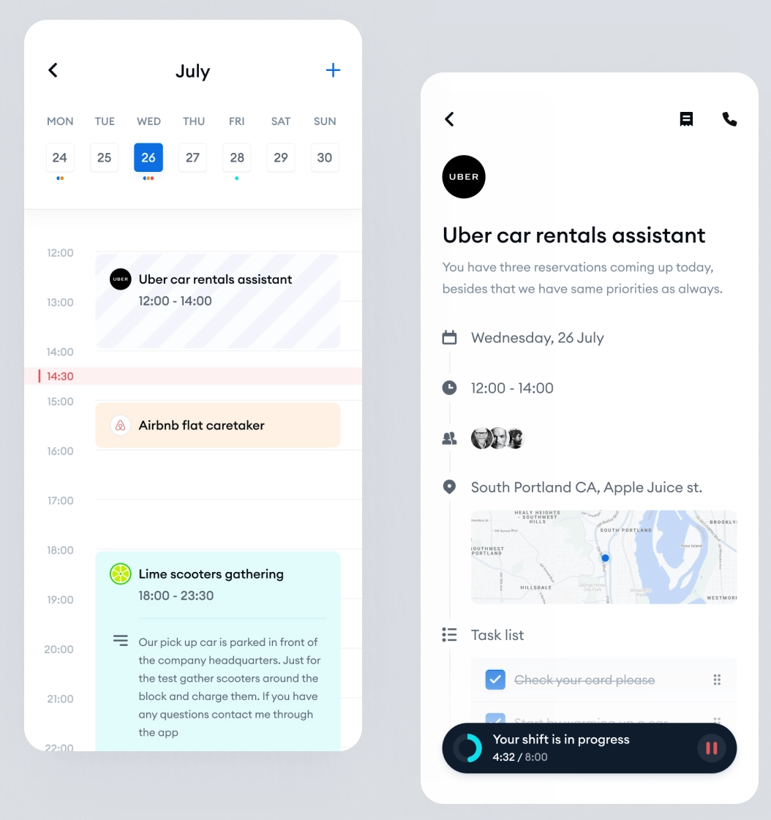

Slide 7
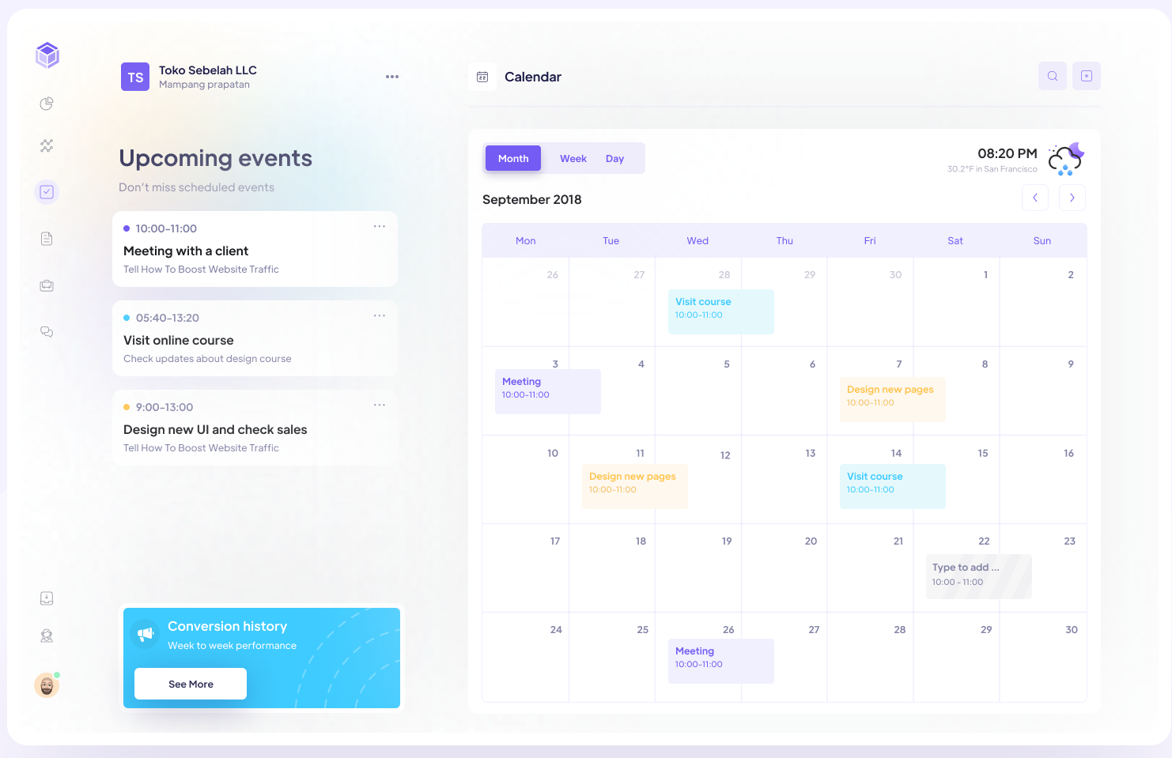

Slide 8
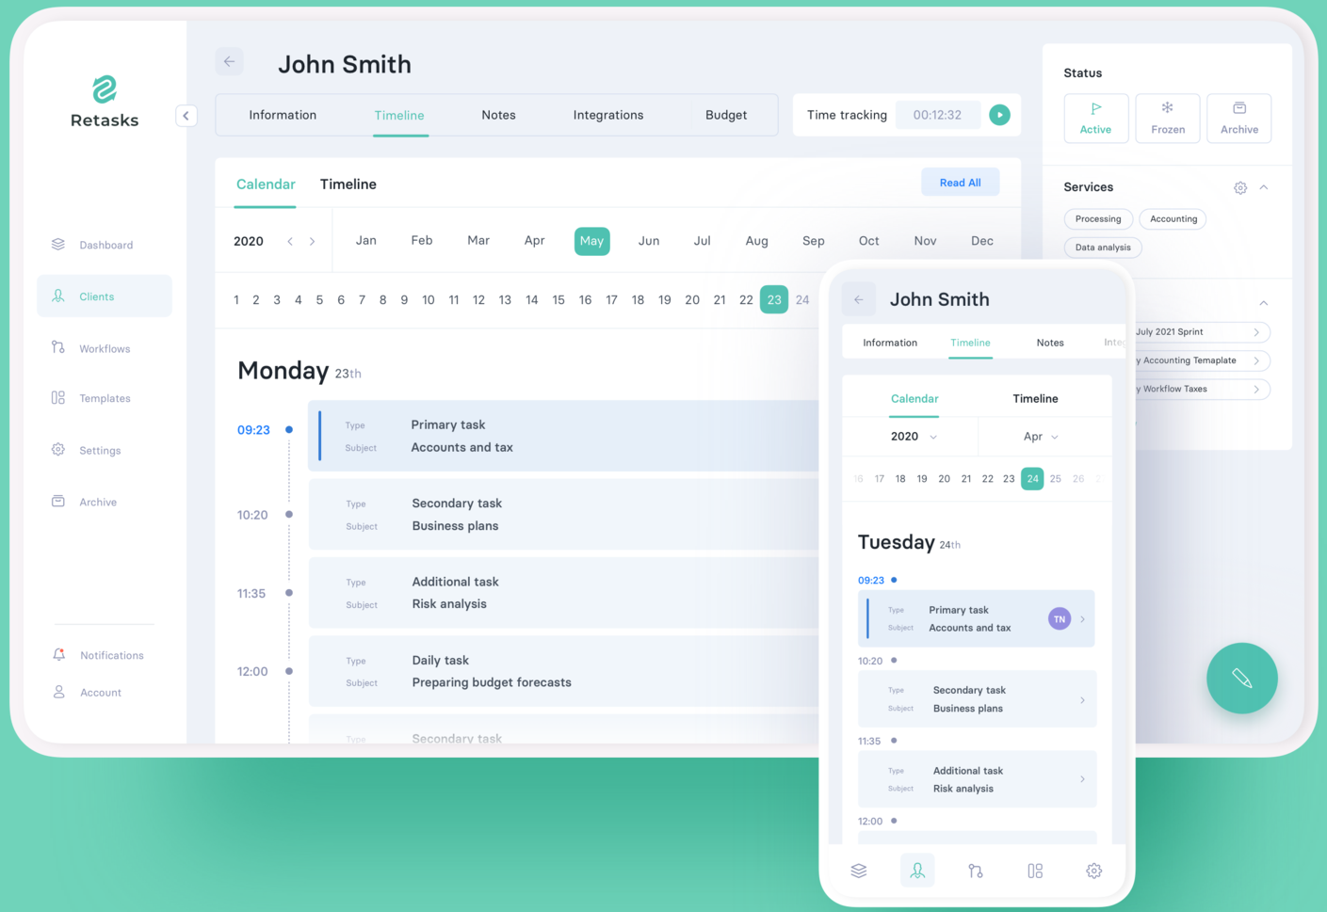

Slide 9
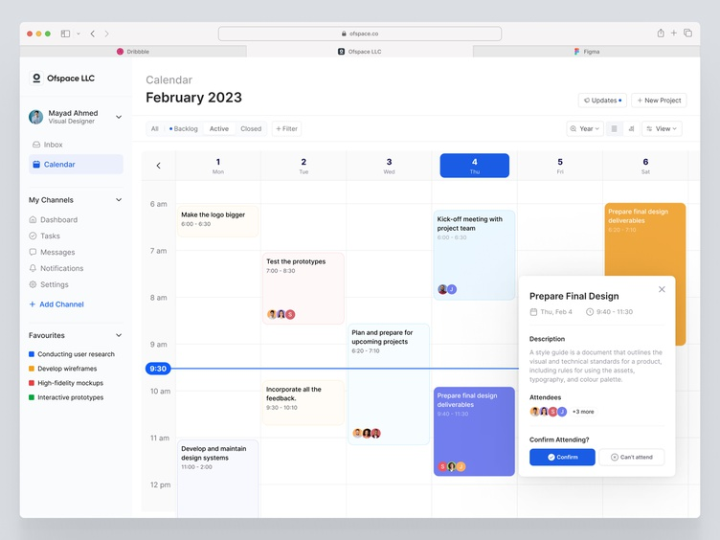

Slide 10
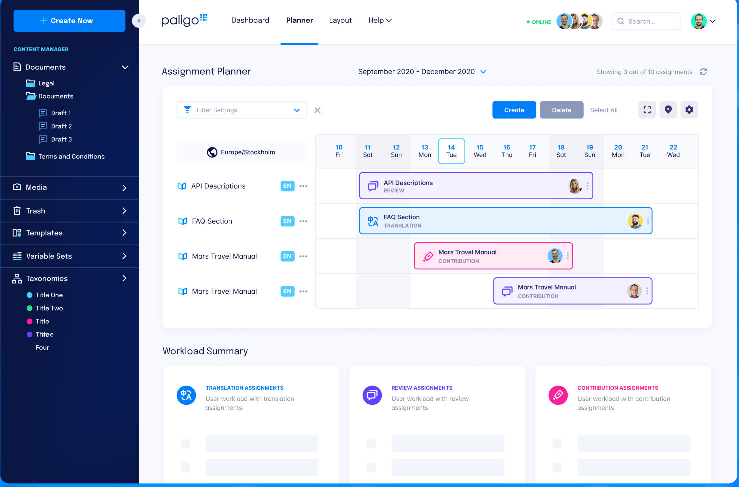

Slide 11
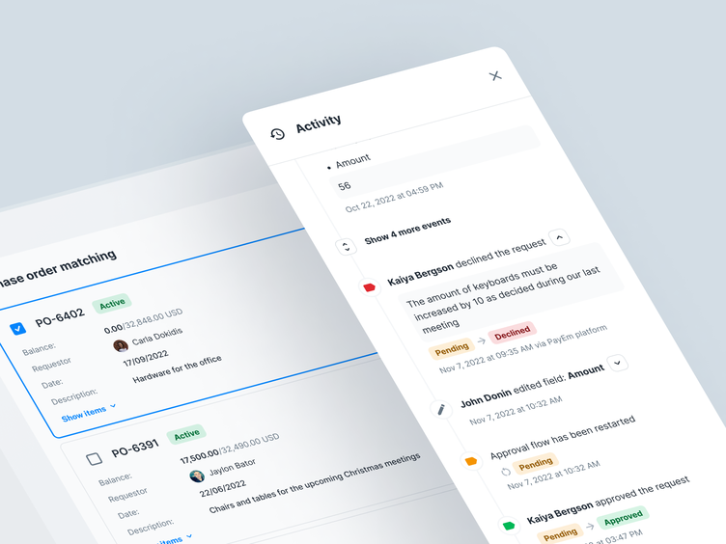

Slide 12
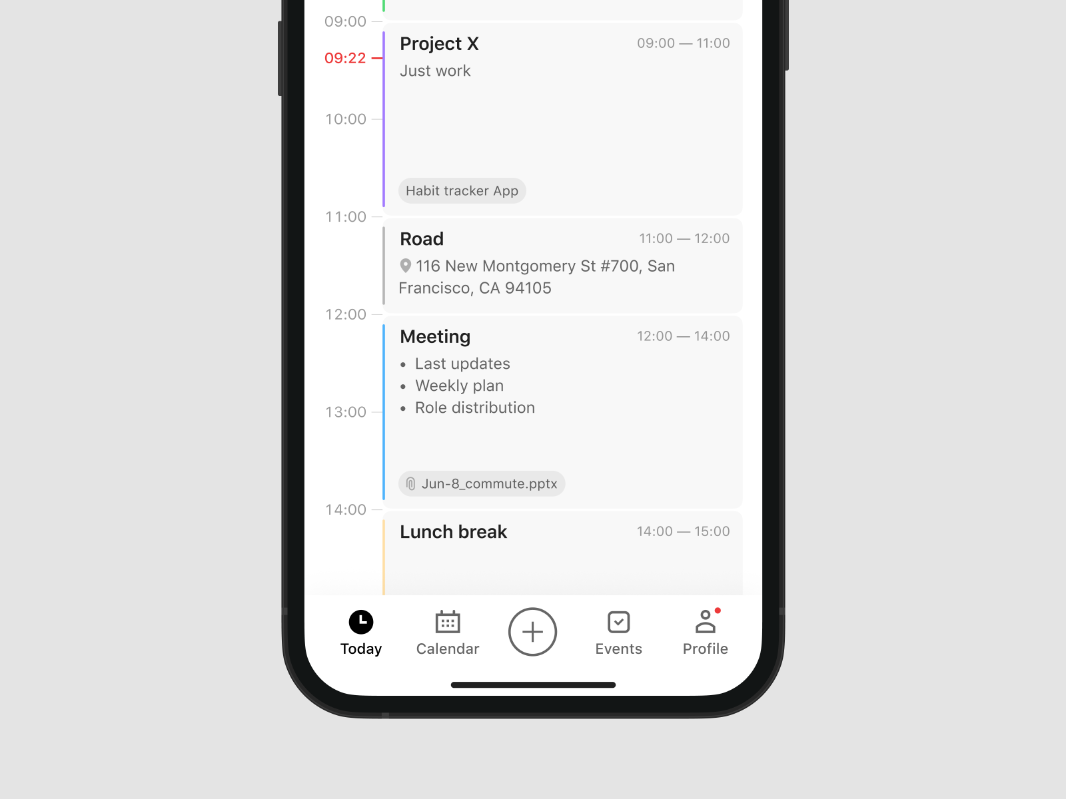

Slide 13
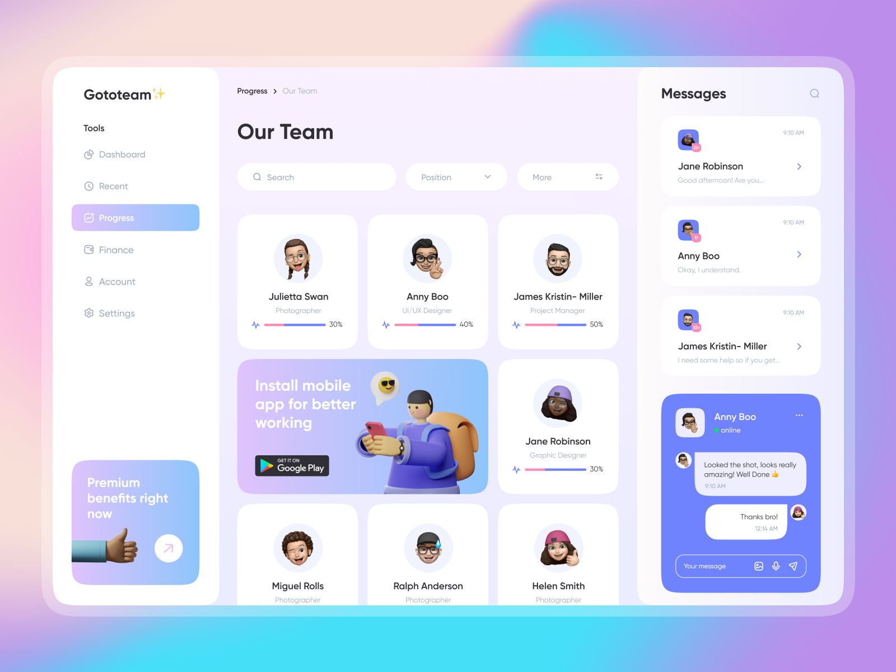

Slide 14
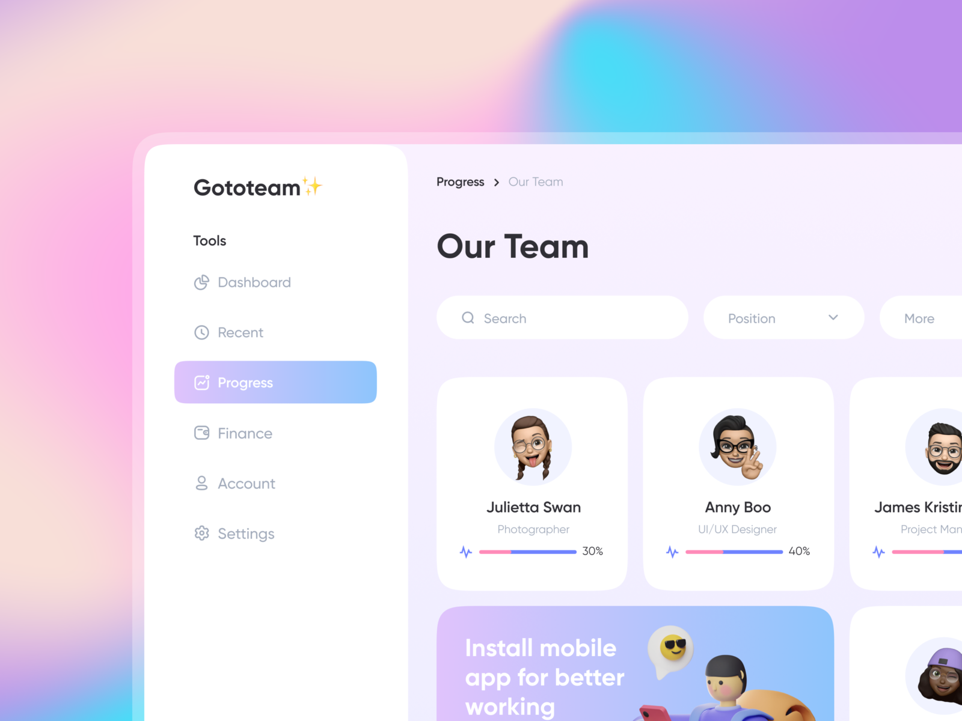

Slide 15
事件池
今日时间线
今日目标
搜索框
番茄休息提醒
今日新增代办
今日计划
今日收藏

